Slide 1

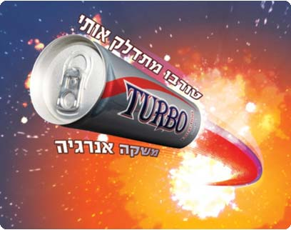
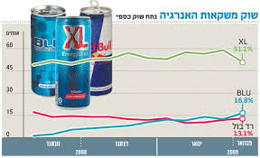


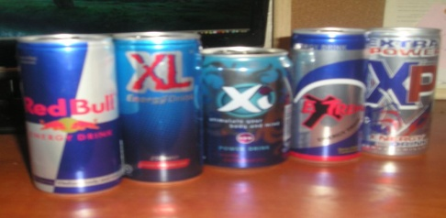

מודולה:
משקה אנרגיה, האם אכן הוא נותן לך כנפיים?
המחלקה להוראת המדעים
מכון ויצמן למדע, רחובות
מפתחי המודולה : מורי Profiles
נזמיה + דועא+ המאם

Slide 2
מרכיבי המודולה
פעילויות לתלמיד
מדריך למורה
רקע מדעי
הערכה

Slide 3
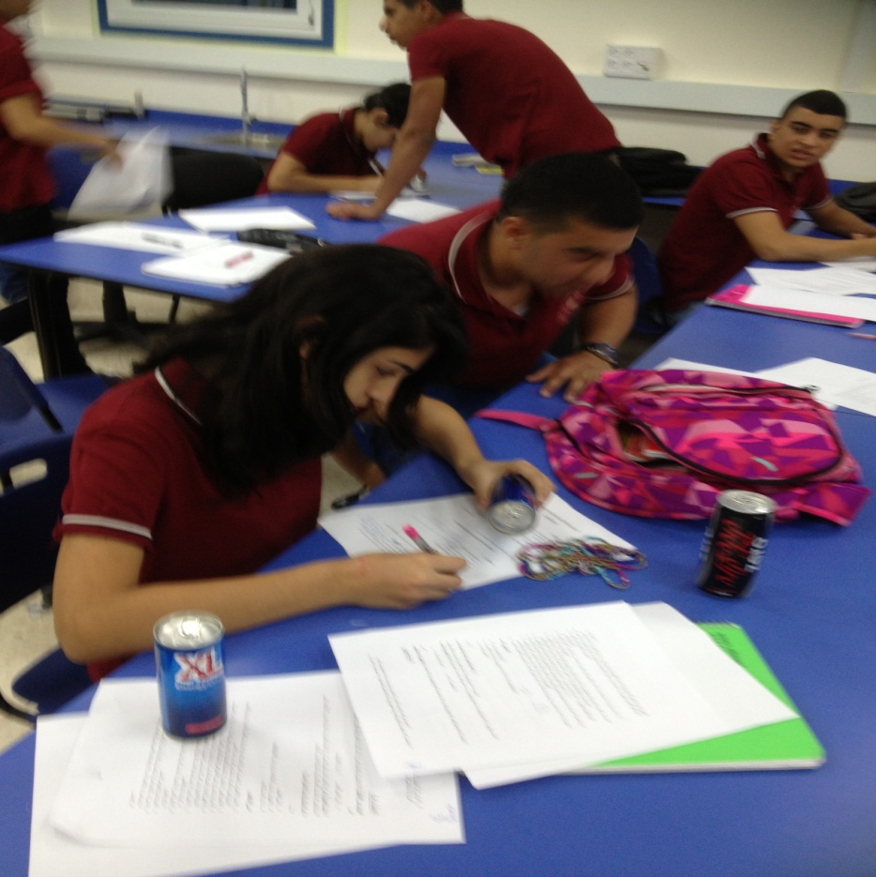
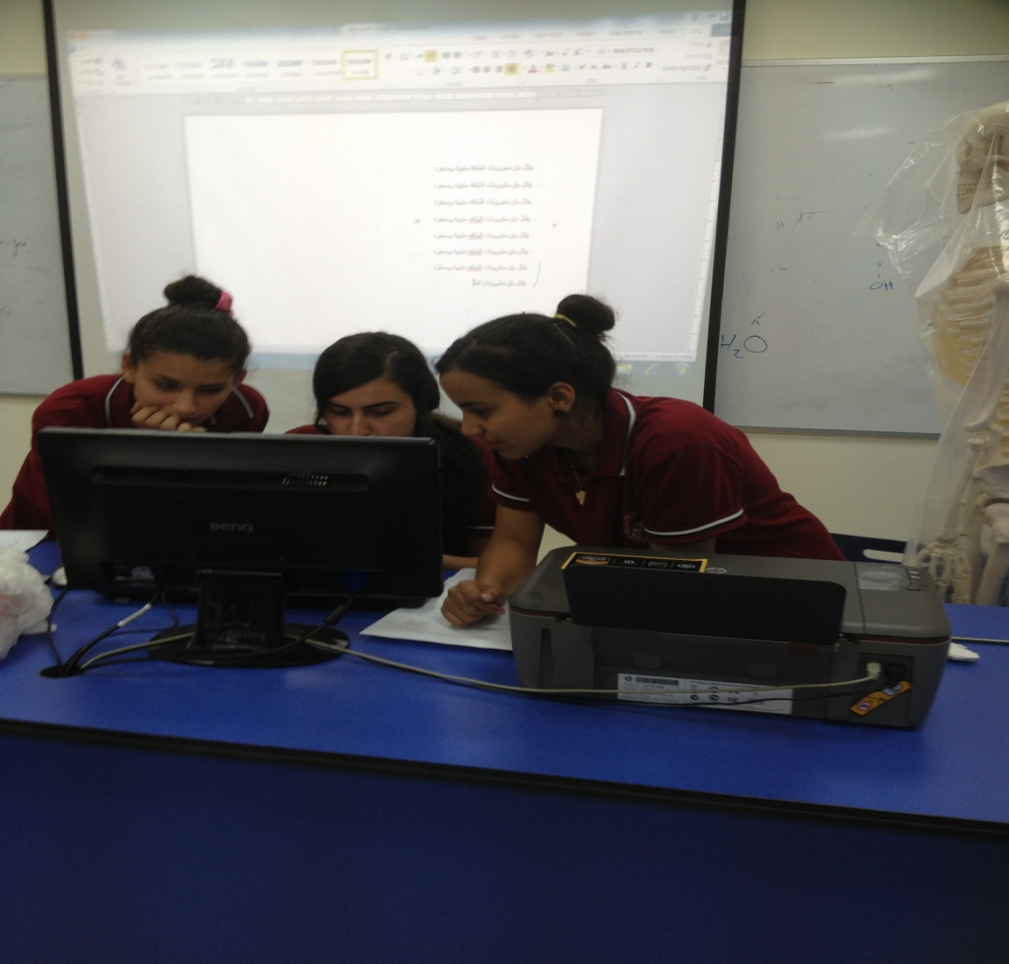

Slide 4
פעילויות לתלמיד
סיפור האירוע (פתיחה):
משקה האנרגיה הינו מוצר חדש שהופיע לאחרונה בשוק. בשנים האחרונות חלה מגמת עלייה בעולם ובישראל בצריכתם של משקאות אלה, המכונים משקאות אנרגיה, אשר משווקים כממריצים ומעוררי פעילות גופנית ושכלית .
" משרד הבריאות הודיע שיפעל להגבלת גיל צריכת משקאות אנרגיה בישראל , בשל תכולת קפאין הגבוהה בהם, כמה קפאין באמת יש במשקה וכמה ממנו יזיק לכם" ?
"נובמבר 2010ynet"
פרסומת על רד בול:
http://www.youtube.com/watch?v=xnH_3HsTWV0
דיון בעקבות הכל:
האם אתה שותה משקאות אנרגיה?
לאיזו מטרה?
באיזו תדירות את שותה משקה אנרגיה?
האם אתה בעד/נגד החלטת משרד הבריאות?
האם אתה חושב שמשקה אנרגיה אכן נותן לך כנפיים ?

Slide 5
פעילות מס'1 :חקר מוצר
לפניך פחית משקה, האם נראה לכם שמשקה זה נותן אנרגיה ומועיל לגוף ? נמק!
מה אתה עושה בד''כ כאשר אתה רוצה להיות רענן ומרוכז יותר?
בדוק האם כתובה אוכלוסיית היעד על הפחית ? ( למי מיועד המשקה? )
קראו ורשמו בטבלה את המרכיבים הרשומים על הפחית ?
בחרו מרכיב אחד מהמרכיבים של משקה האנרגיה, קבלו את אישור המורה על בחירתכם וחפשו מידע לגבי המרכיב שבחרתם – השפעתו על הגוף לחיוב או שליל ודווחו בהמשך למליאת הכיתה.
הצגה במליאה – כל קבוצה תציג את הפחית שלה. ותוסיף את המידע עליו התמחתה בהקשר למרכיבי המשקה. (המטרה לערוך השוואה כיתתית )

Slide 6
טבלת השוואה של המרכיבים במשקאות שונים.
תוצר מרכיבים | Red Bull | XL | BLU | דיאט קולה | קוקה קולה | פרימור לימון | פרימור תפוח
סוכר( גרם) | 12 | 11.5 | 11 | - | 10.6 | 11.5 | 11.5
מווסת חומציות (תמיסה המכיל החומצה אצטית ויוניאצטט) | √ | √ | √ | - | - | - | -
CO₂ | √ | √ | √ | √ | √ | - | -
ח' ציטרית( ח' לימון ) | √ | √ | √ | √ | - | √ | √
טאורין | 400 | 400 | 400 | - | - | - | -
קפאין ( mg) | 32 | 32 | 32 | √ | √ | - | -
גלוקורונולקטון( mg) | 600 | - | - | - | - | - | -
אינוזיטול | √ | - | - | - | - | - | -
ניאציןB3 ( mg) | 8 | 8 | 7 | - | - | - | -
( mg) B5 | 2 | √ | 2 | - | - | - | -
( mg) B6 | 2 | 2 | 1.4 | - | - | - | -
( mg) B12 | 2 | 0.2 | 0.5 | - | - | - | -
חומרי טעם וריח | √ | √ | √ | √ | √ | - | √
צבע מאכל( קרמל) | √ | √ | √ | √ | √ | - | -
( mg) B2 | - | 0.6 | 0.53 | - | - | - | -
חלבונים (gr) | 0 | 0 | 0.35 | 0 | 0 | - | -
ממתיקים (אספרטיים +אסולפאבקי) | - | - | - | √ | - | - | -
פינילאלאנין | - | - | - | √ | - | - | -
ח' זרחתית | - | - | - | √ | √ | - | -
ויטמין C( mg) | - | - | - | - | - | 30 | 10

Slide 7
טבלת יתרונות וחסרונות של המרכיבים
המרכיב | חסרון | יתרון
סוכר | גורם לסכרת השמנה יתר לחץ דם בעיות בכליות | נשימה אירובית לצורך הפקת אנרגיה
קפאין | גורם לתאים לאבד ATP בקצב מהיר איבוד מלאי האנרגיה בגוף לכן הגוף יהיה חלש ותשוש צריכת יתר גורמת התמכרות הגברת קצב הלב עליית לחץ דם מפריע לספיגת ברזל בגוף | הרגשת מרץ רגעית וערנות ממריץ תהליכי ששריפת שומן בגוף
ח' פנטורטנית | בעיות לב בעיות בכליות בעיות במע'ההרומונלית הרעלה ( בכמות העולה על מ- 900 מ''ג ליום ) | בונה את הגוף והשרירים במהלך פעילויות הכרוכות במאמץ
טאוריןTaurine | מדכא את הפעילות של מע' העצבים | מעביר עצבי במע' העצבים המרכזית ויסות חום הגוף ויסות לחץ נפשי מגביר את ביצוע הלב תורם לסילוק רעלים
גלוקורונולקטון |  | סילוק רעלים ( חומרי פסולת ) מהגוף

Slide 8
פעילות מס 2:ניסוי על משקה אנרגיה
מטרה:
פעילות זו נועדה כדי לקבוע האם שתיית משקאות אנרגיה משפיעה על:
קצב הלב
תיאור : נבדוק את קצב הלב לפני ואחרי שתיית משקה זה.
מהי ההשערה שלכם לגבי תוצאות הניסוי?
חומרים
2 פחיות משקה אנרגיה מסוג Red Bullאו XL
שעון עצר או טיימר

Slide 9
מהלך ניסוי
בחרו שני נציגים מהקבוצה, הראשון: הקלד את המשפט :
"אומרים שמשקאות אנרגיה מעוררים וממריצים"
פעמים רבות ככל שתוכל במשך 2 דקות.
הנציג השני: מדוד את הדופק (מס פעימות הלב) במשך דקה אחת . (תיעזר באחד מהחברים שלך בקבוצה)
הכינו טבלה לרישום תוצאות ורישמו את התוצאות שהתקבלו בסעיפים 1 ו-2.
לאחר מכן,שני הנציגים שתו,כל אחד פחית אחת של משקה האנרגיה והמתינו 30 דקות. השפעות השיא מלגימת המשקה נוטה להיות מורגשת לאחר כ-30-45 דקות)

Slide 10
טבלת ריכוז התוצאות לניסוי בו בודקים את השפעת השתייה על קצב ההקלדה, על קצב הלב
לפני שתייה | זמן ( דקות ) | מס' פעימות הלב לדקה אחת
 | 0
אחרי השתייה | 10
 | 20
 | 30

Slide 11
פעילות סיכום :
קבלת החלטות
א. בעקבות המידע שאספתם, בפעילות 1 ופעילות 2 בנו טבלה ובה תרשמו את היתרונות ואת החסרונות של שתיית משקה אנרגיה.
ב. האם לאחר הפעילות דעתכם בנושא השתייה של משקאות אנרגיה השתנתה? אם כן, מה גרם לכם לשנות את דעתכם?
ג. אתה כתב בעיתון יומי, עורך ראשי ביקש שתכתוב כתבה על משקה אנרגיה ובה תתן את חוות דעתך (המלצה שלך) על שתיית משקאות אנרגיה בקרב בני נוער. כתוב כתבה קצרה בנושא. (זכור שעליך להעביר מידע אמין בלבד!).

Slide 12
